Slide 1
ОЧЕНЬ СКОРО, МОЖЕТ БЫТЬ,
БУДЕМ В АРМИИ СЛУЖИТЬ,
ОХРАНЯТЬ ПОКОЙ СТРАНЫ,
ЧТОБЫ НЕ БЫЛО ВОЙНЫ!

Slide 2
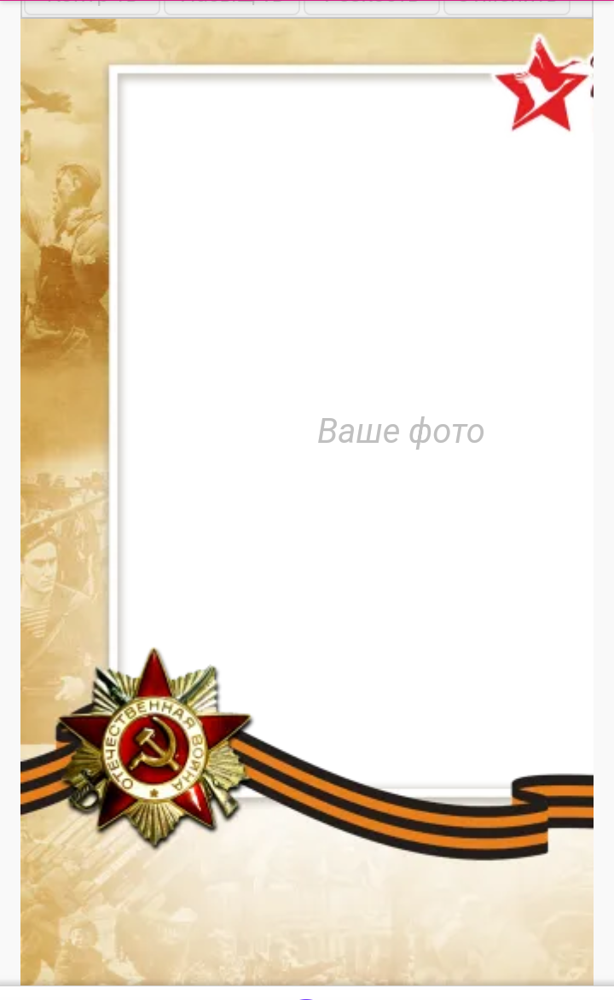
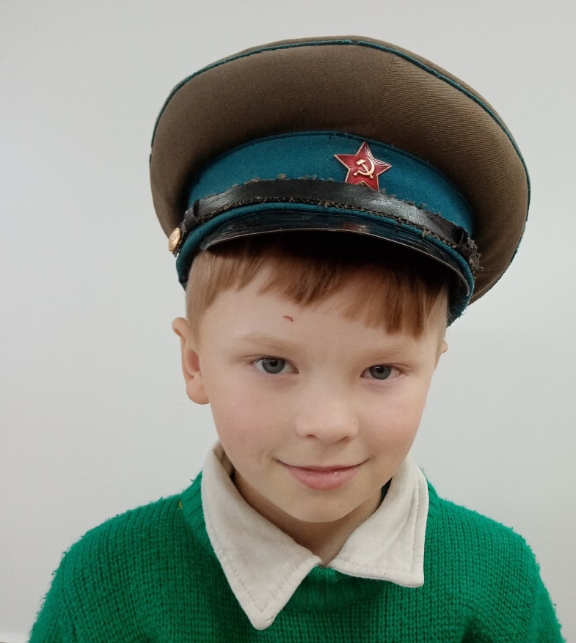
ГОЛИКОВ
ВЛАДИМИР ФЁДОРОВИЧ

Slide 3
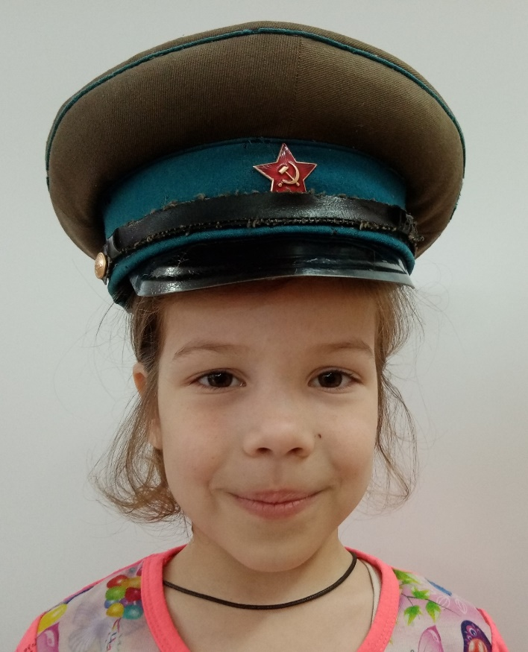
ЧУТЧЕНКО
ЭЛЬВИРА ДЕНИСОВНА

Slide 4
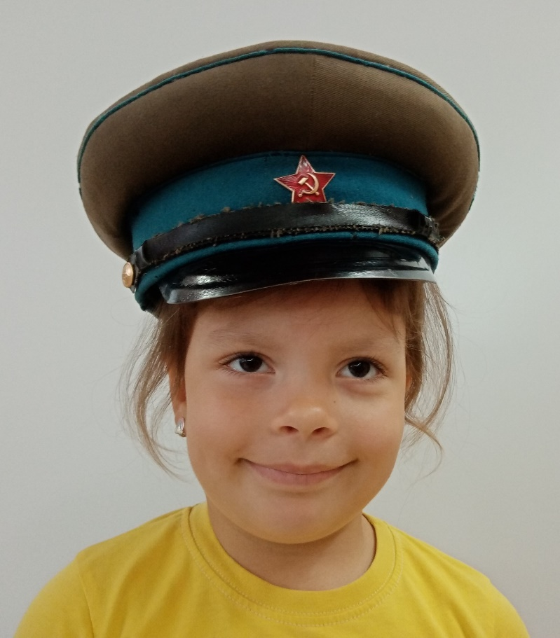
ШЕЛАМОВА
ВАСИЛИСА СЕРГЕЕВНА

Slide 5
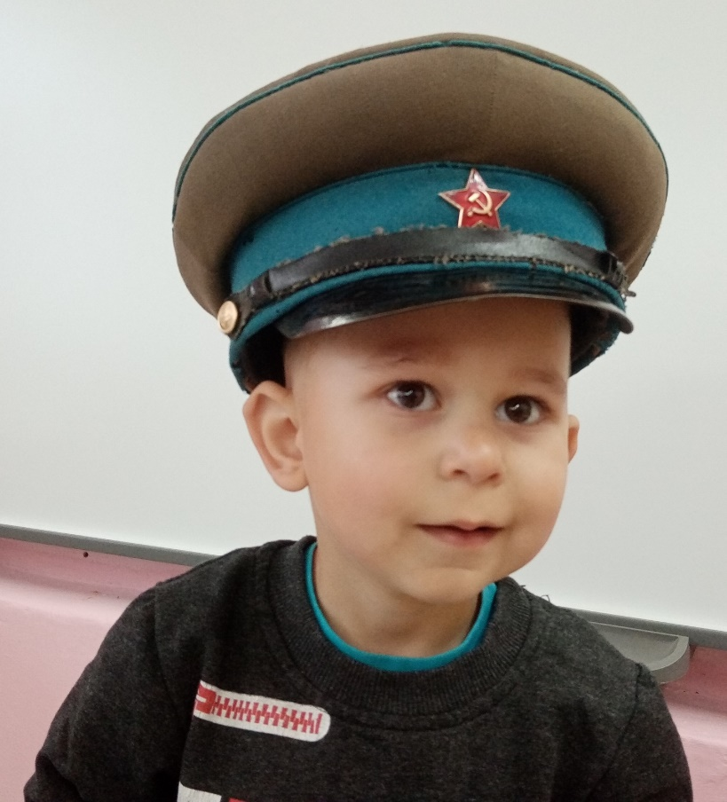
СОБОЛЕВ
ДМИТРИЙ ЮРЬЕВИЧ

Slide 6
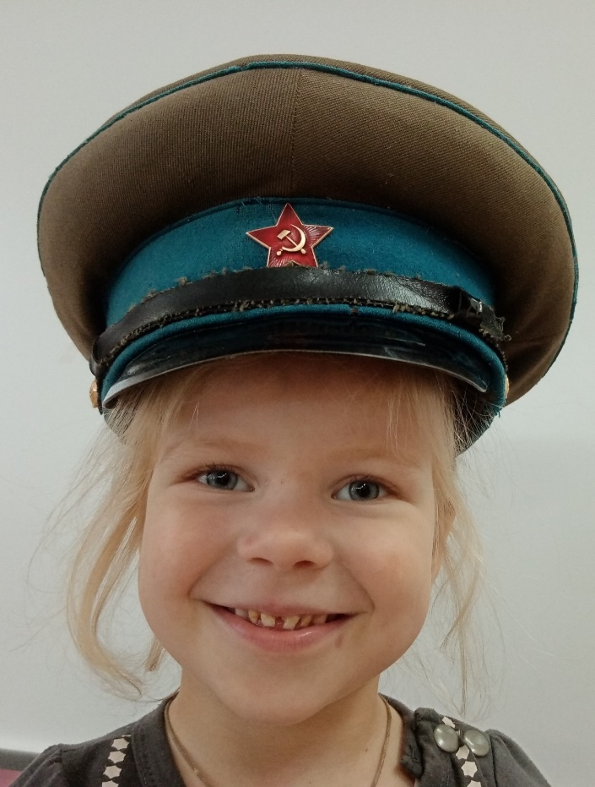
ЧУТЧЕНКО
МАРИЯ ДЕНИСОВНА

Slide 7
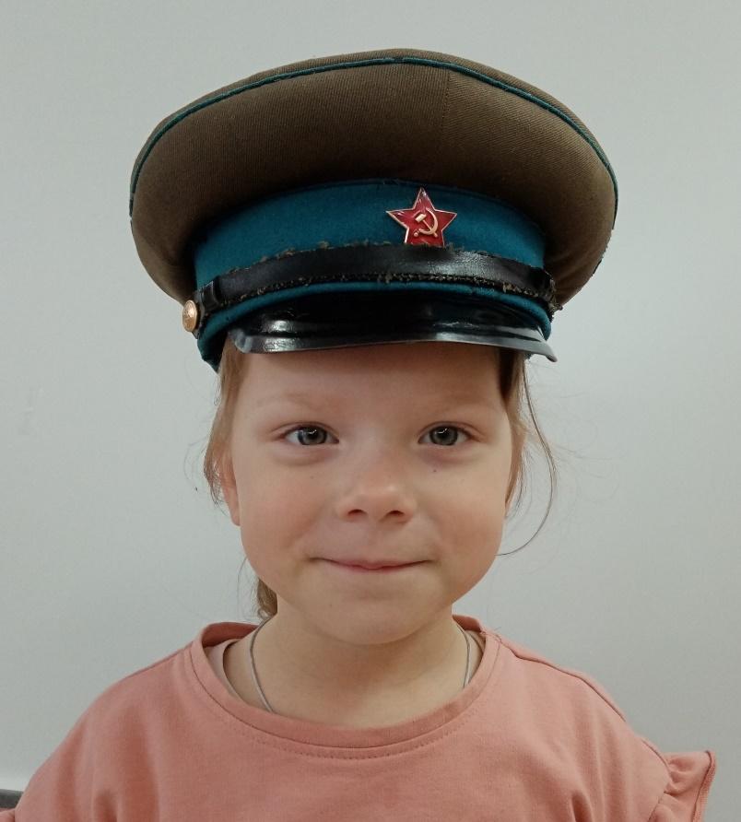
ХВАСТУНОВА
ЕСЕНИЯ ДМИТРИЕВНА

Slide 8
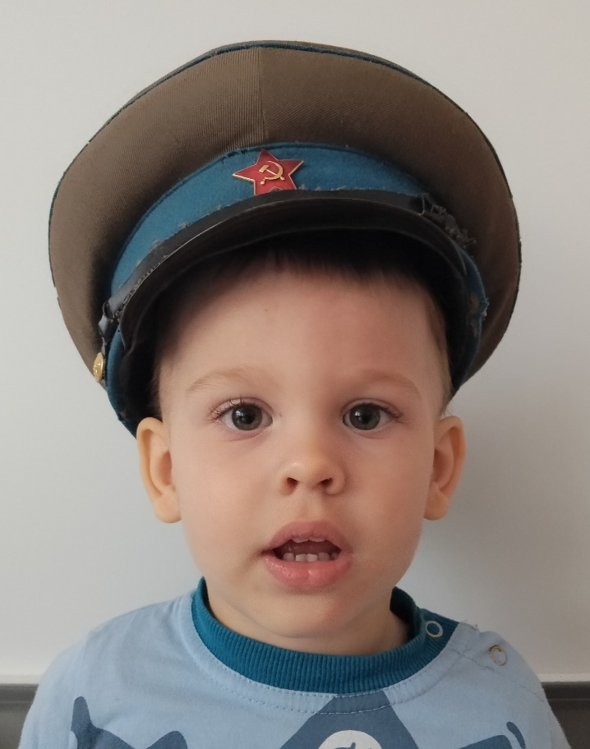
МАСЛОВ
АРТЁМ НИКОЛАЕВИЧ

Slide 9
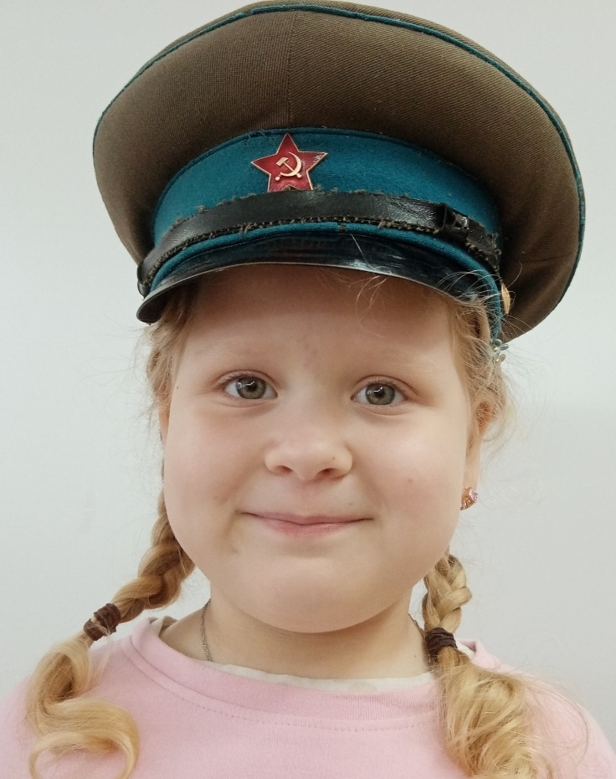
БАШМАКОВА
МИЛАНА АНДРЕЕВНА

Slide 10
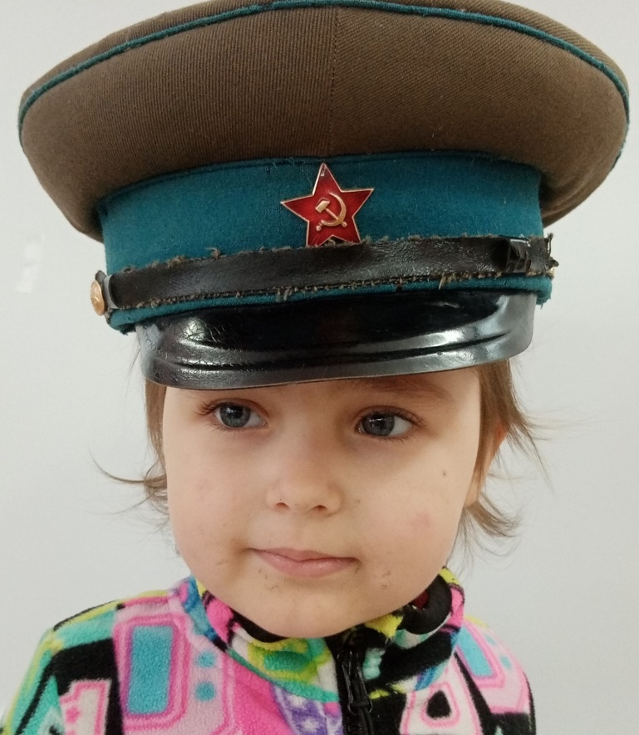
ХОХЛОВА
СОФЬЯ ВЯЧЕСЛАВОВНА

Slide 11
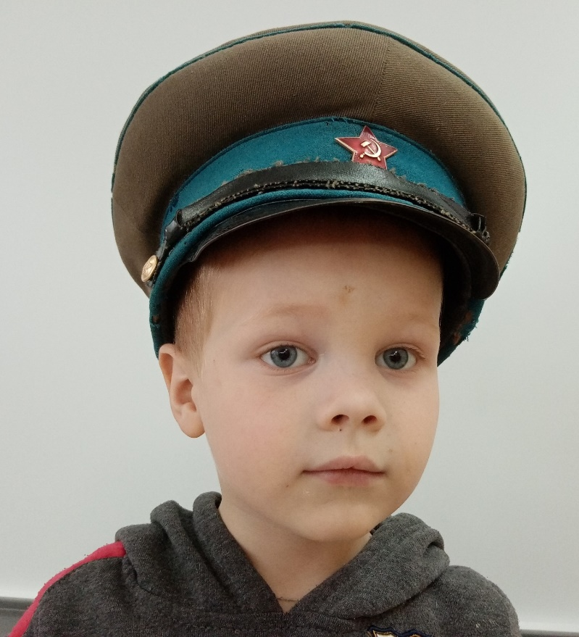
ЧУТЧЕНКО
ВИТАЛИЙ ДЕНИСОВИЧ

Slide 12
ИГРАЮТ ДЕТИ ВСЕЙ ЗЕМЛИ В ВОЙНУ,
НО РАЗВЕ О ВОЙНЕ МЕЧТАЮТ ДЕТИ?!
ПУСТЬ ТОЛЬКО СМЕХ ВЗРЫВАЕТ ТИШИНУ
НА РАДОСТНОЙ БЕЗОБЛАЧНОЙ ПЛАНЕТЕ!

